Slide 1
Международные блоки
и союзы

Slide 2
Франко-Прусская война
Объединение Германии
Объединение Италии
Перегруппировка
сил

Slide 3
Европа
Англия Германия
Франция Германия
Англия Россия
Россия Германия
? ?
? ?

Slide 4
6 мая 1873г.
Германия Россия
6 июня 1873г.
Германия, Россия Австро-Венгрия
Союз трех
императоров (консультативный)

Slide 5
Задание
Стр. 458-459
Докажите,
что союз был ненадежный.

Slide 6
Результат
Необходимы гарантии
1881г. «Союз трех императоров»-2
суть – нейтралитет в конфликтах
1882 г. «Тройственный союз»
Германия, Австро-Венгрия, Италия
1887г. «Договор перестраховки»
Россия, Германия.
Суть- нейтралитет в войне с третьей
стороной
В ЧЕМ ПРОТИВОРЕЧИЯ РОССИИ И ГЕРМАНИИ?(с.465)

Slide 7
результат
Германия
Таможенная
война
Россия
Россия
Франция

Slide 8
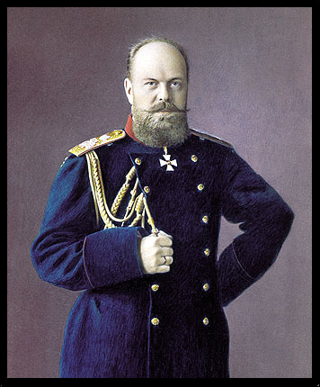
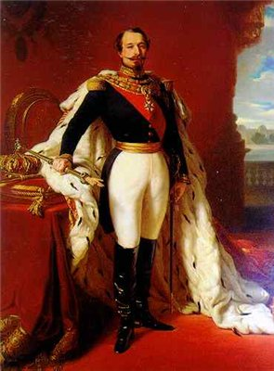
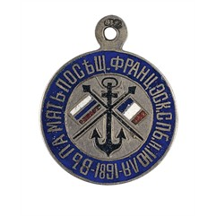
1887 г. Первый русский заем в
Париже
1891г. Визит французской эскадры
в Кронштадт

Slide 9
1892г. Военная конвенция
Германия
Италия
Франция
суть
Россия
Германия
Австро-Венгрия
Россия
Франция

Slide 10
Сближение Англии и Франции
1903 г. Визит Эдуарда VII в
Париж
1904г. Соглашение по основным
колониальным вопросам
АНТАНТА
(1904)

Slide 11
Сближение России и Англии
1907г. Англо-Русское соглашение
Суть
ИРАН сферы влияния
АФГАНИСТАН английская сфера влияния
ТИБЕТ не вмешиваться в дела
Русская
Английская

Slide 12
результат
АНТАНТА1907
Тройственный
союз

Slide 13
ЗАДАНИЕ
Составить таблицу по § 3( стр.32-34)
Дата, год | Войны в Европе | Африка | Азия | Тихий, Атлантический океан

